Slide 1
Стан економіки України після проголошення незалежності

Slide 2
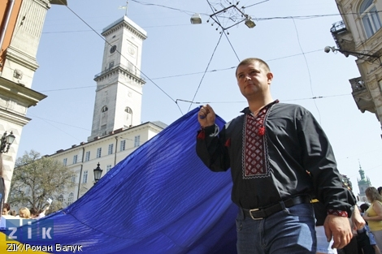
Незалежна держава неможлива без створення високоефективної національної економіки. На час проголошення незалежності, Україна в економічному відношенні була відсталою, де відбувався швидкими темпами спад виробництва і наступала економічна криза.

Slide 3
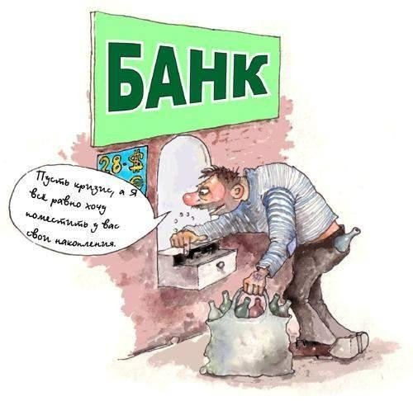
Не покращилася ситуація і в середині 1992 року. Чергове підвищення цін на сільськогосподарську продукцію викликало обурення серед населення, шахтарі піднялися на страйк.

Slide 4
Виробництво промислової продукції в 1993 р. знизилось на 21 %. Місячна інфляція восени перевищила 75 %, в грудні - 90 %. Заданими Світового банку, у другій половині 1993 р. рівень інфляції в Україні був найвищим у світі і перевищував показники часів світових воєн.

Slide 5

За 1990-1994 рр. вироблений в Україні національний продукт скоротився майже на 58 %. В умовах гіперінфляції відбувалася масова бартеризація внутрішньої та зовнішньої торгівлі. Причому, як правило, імпортні поставки здійснювались за завищеними цінами.

Slide 6

Економічну кризу в Україні спричинив цілий ряд факторів. Перш за все Україна від СРСР успадкувала такі риси, як монополізм, екстенсивний шлях розвитку, диспропорційність, для подолання яких потрібен тривалий час. Економіка республіки була тісно пов'язана з загальносоюзним господарським комплексом.

Slide 7
Постійно скорочувався обсяг виробленої сільськогосподарської продукції: її обсяг у 2000 р. склав 70 % від рівня 1991 р. Внаслідок неефективності сільське господарство стало одним з головних факторів розкручування інфляційної спіралі. Поглибилася диспропорція між цінами на сільськогосподарську й промислову продукцію: з 1990 р. розрив на користь останньої збільшився у п'ять разів. Отже, за роки незалежності Україна втратила економічного потенціалу майже в 2 рази більше, ніж за роки Другої світової війни.

Slide 8
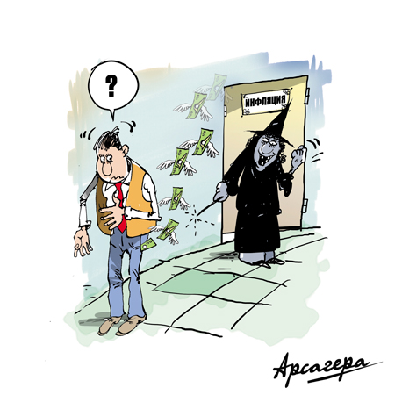
Загострення становища в економіці відбилося на життєвому рівні народу України. Після проведення лібералізації ціну 1992 р. основна маса населення (близько 64 %) опинилася за межею бідності.

Slide 9
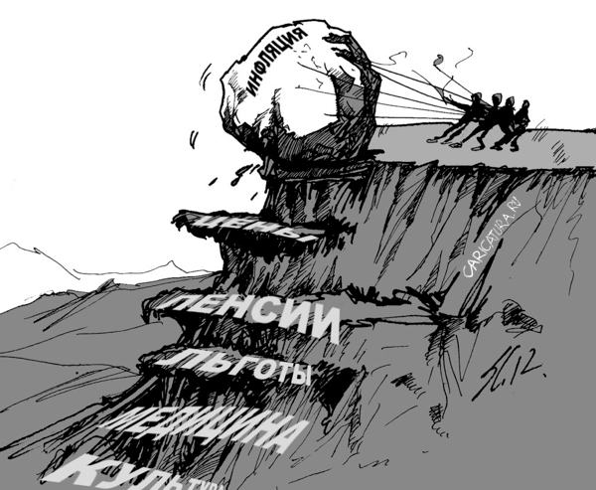
Позитивними результатами 2000 р. стало погашення заборгованості з пенсій, активізація інвестиційної, вт. ч. кредитної діяльності, зростання експортного потенціалу національної економіки, зменшення зовнішнього боргу.

